Slide 1
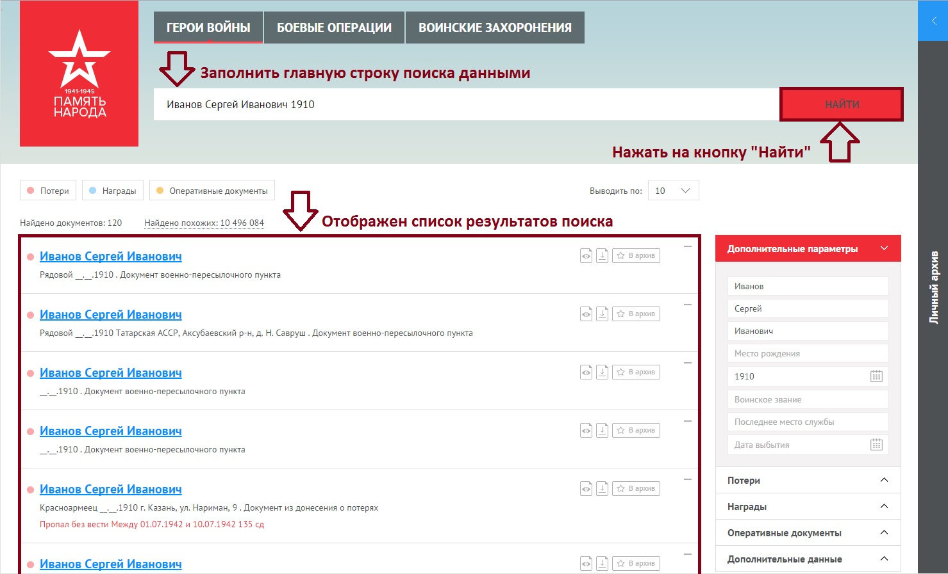
Поиск по разделу «герои войны» Рис. 1.1
18

Slide 2
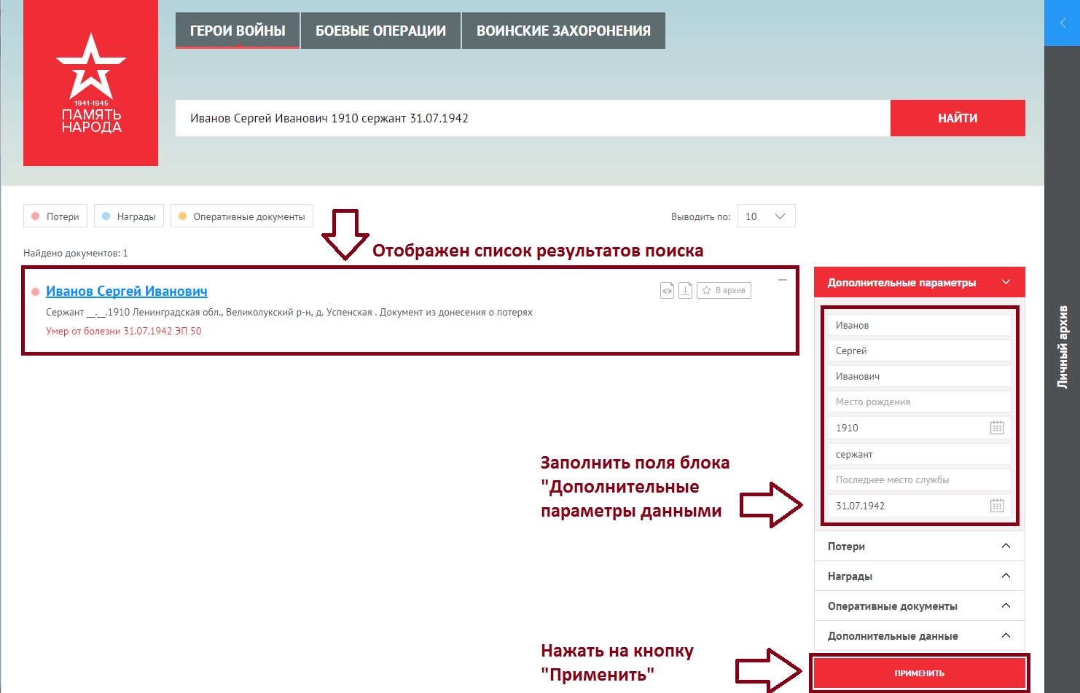
Расширенный поиск ПО РАЗДЕЛУ «ГЕРОИ ВОЙНЫ». Рис. 1.2
19

Slide 3
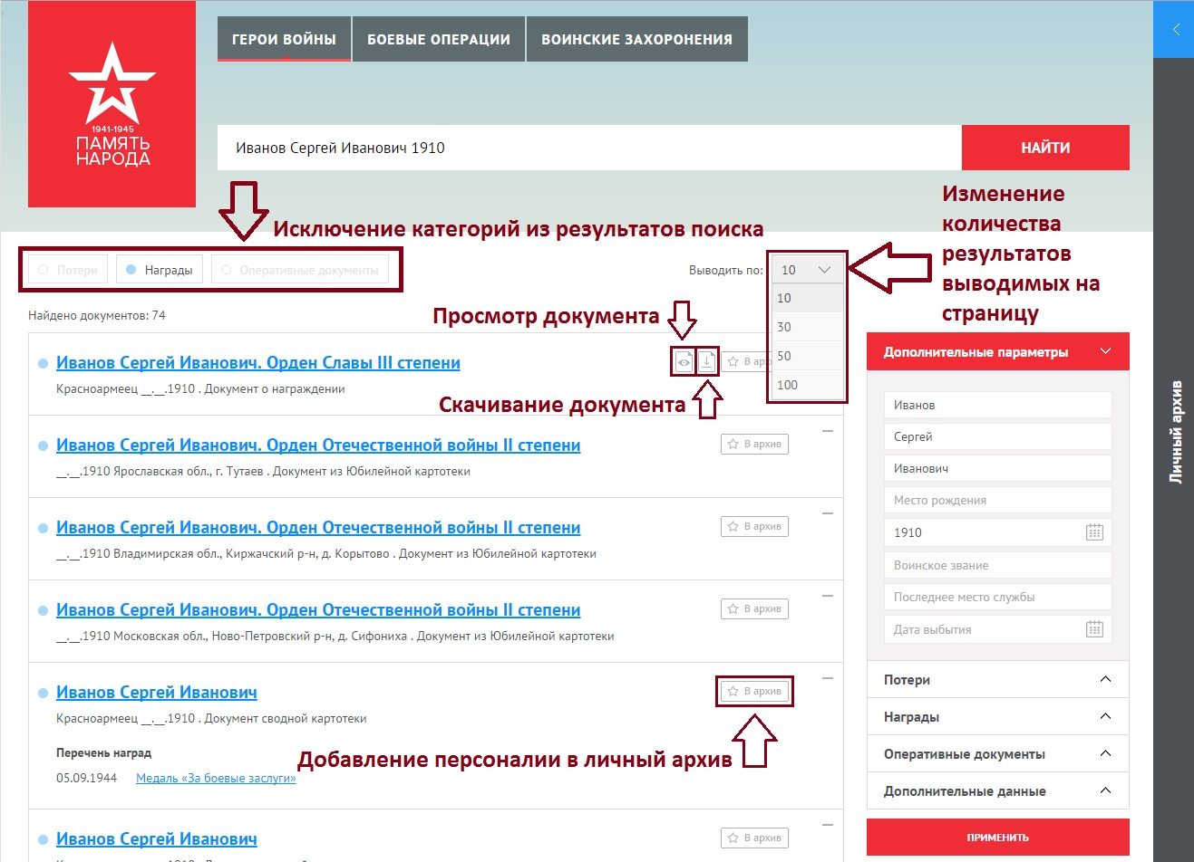
Работа с результатами поиска в разделе «герои войны» Рис. 1.3
20

Slide 4
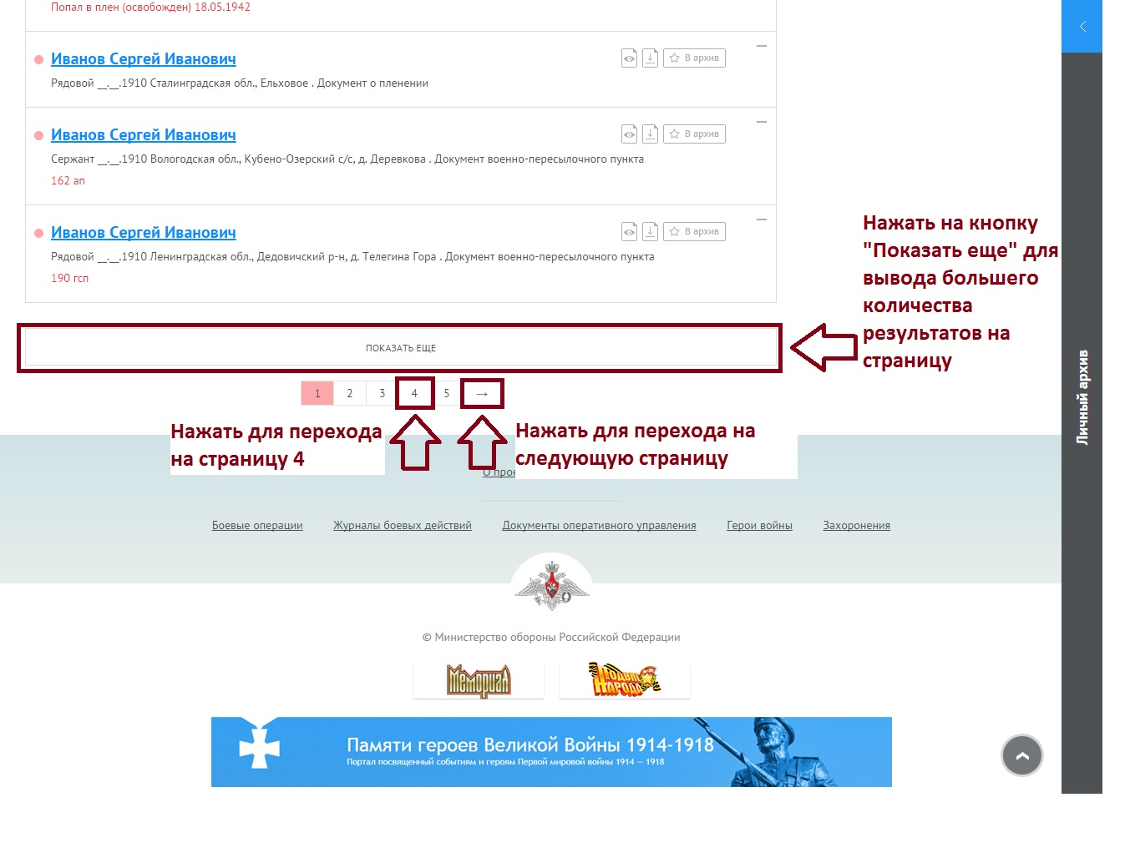
Работа с результатами поиска в разделе «герои войны» Рис. 1.4
21

Slide 5
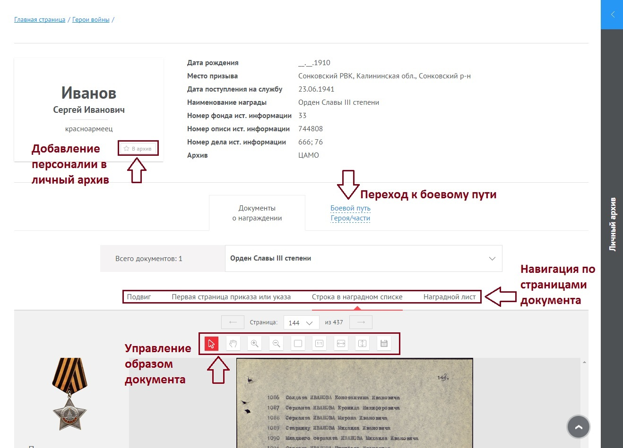
Работа с страницей персоналии в разделе «герои войны» Рис. 1.5
22

Slide 6
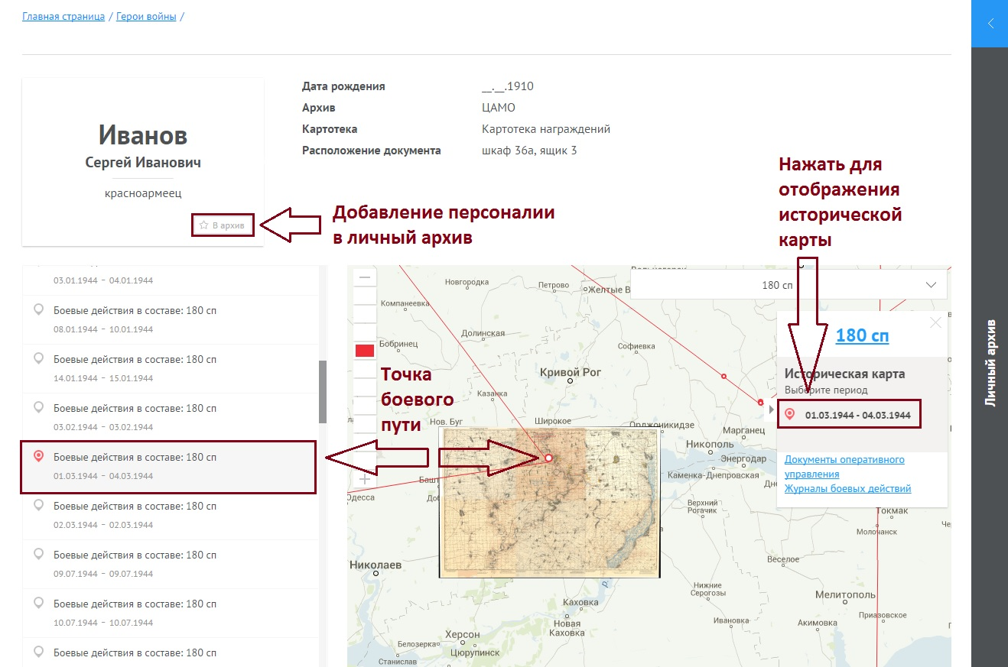
Работа с страницей персоналии в разделе «герои войны» Рис. 1.6
23

Slide 7
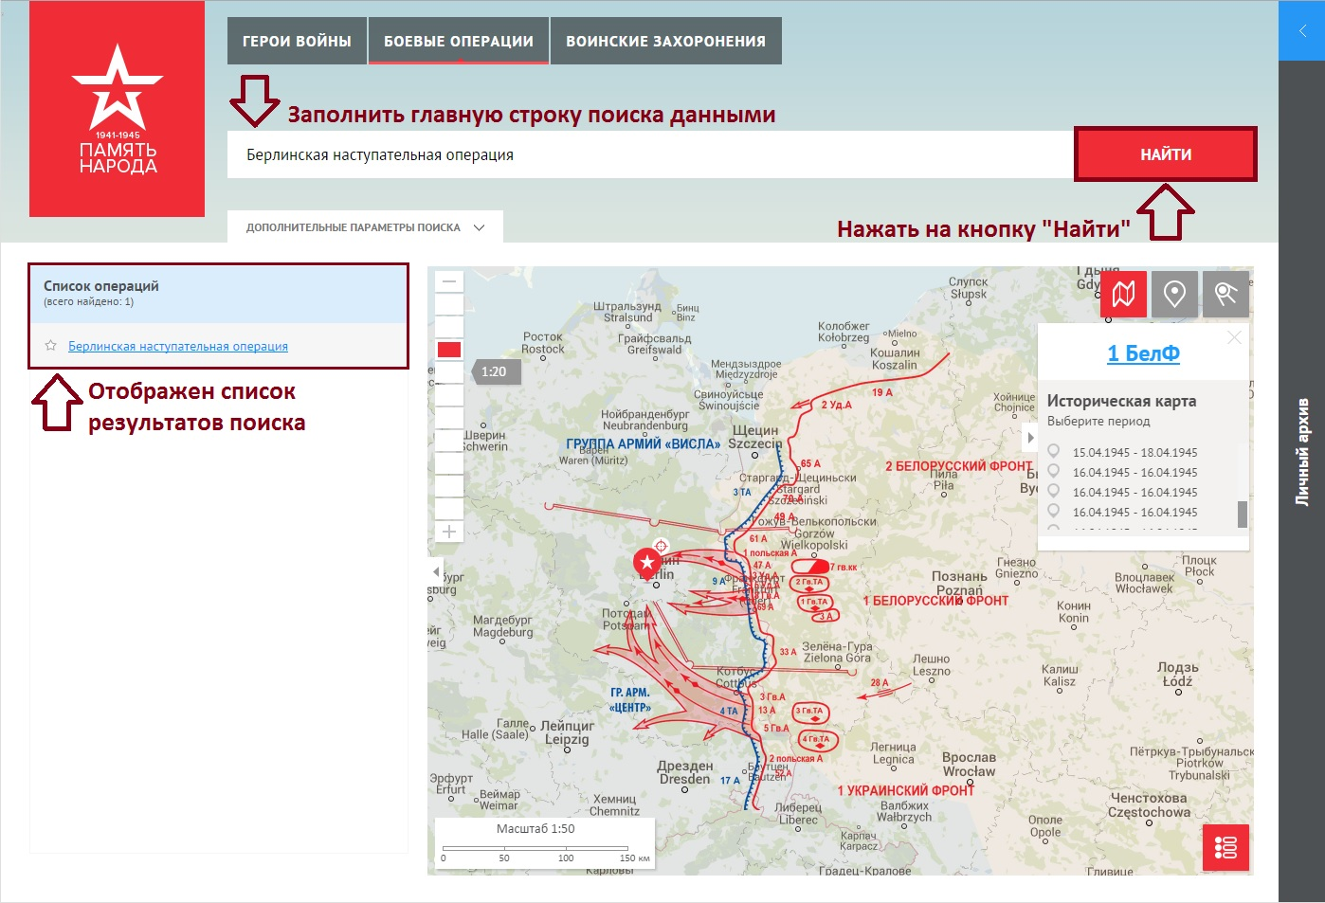
Поиск по разделу «боевые операции» Рис. 1.7
24

Slide 8
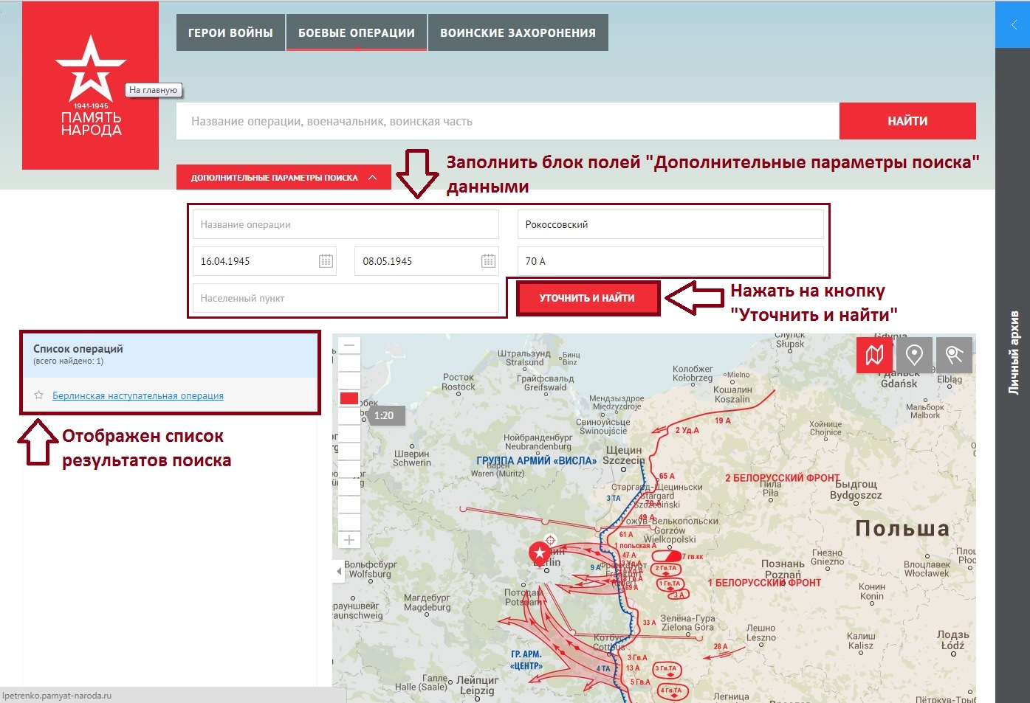
Расширенный Поиск по разделу «боевые операции» Рис. 1.8
25

Slide 9
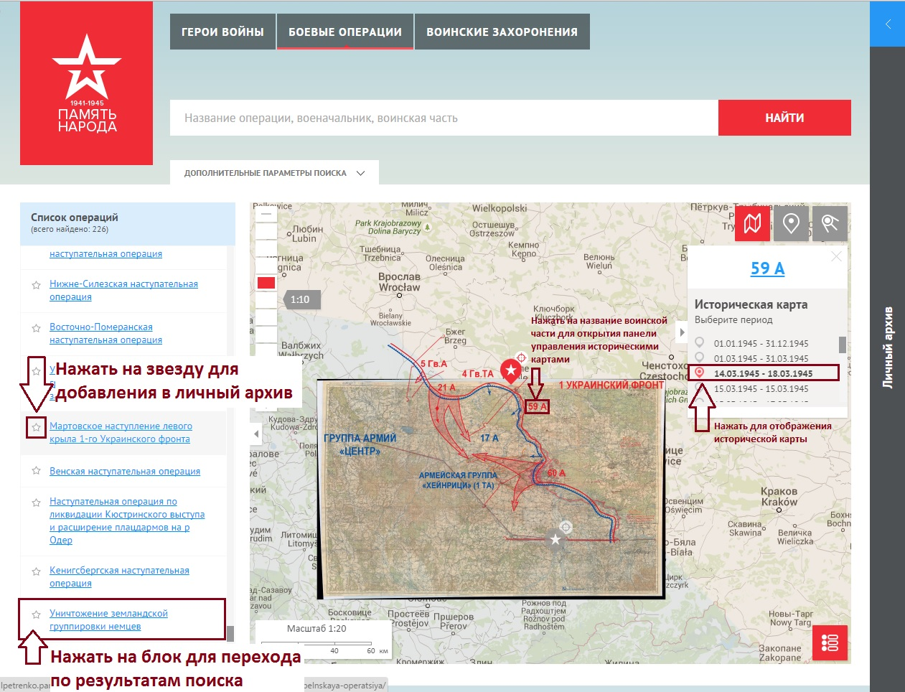
Работа с результатами поиска в разделе «боевые операции» Рис. 1.9
26

Slide 10
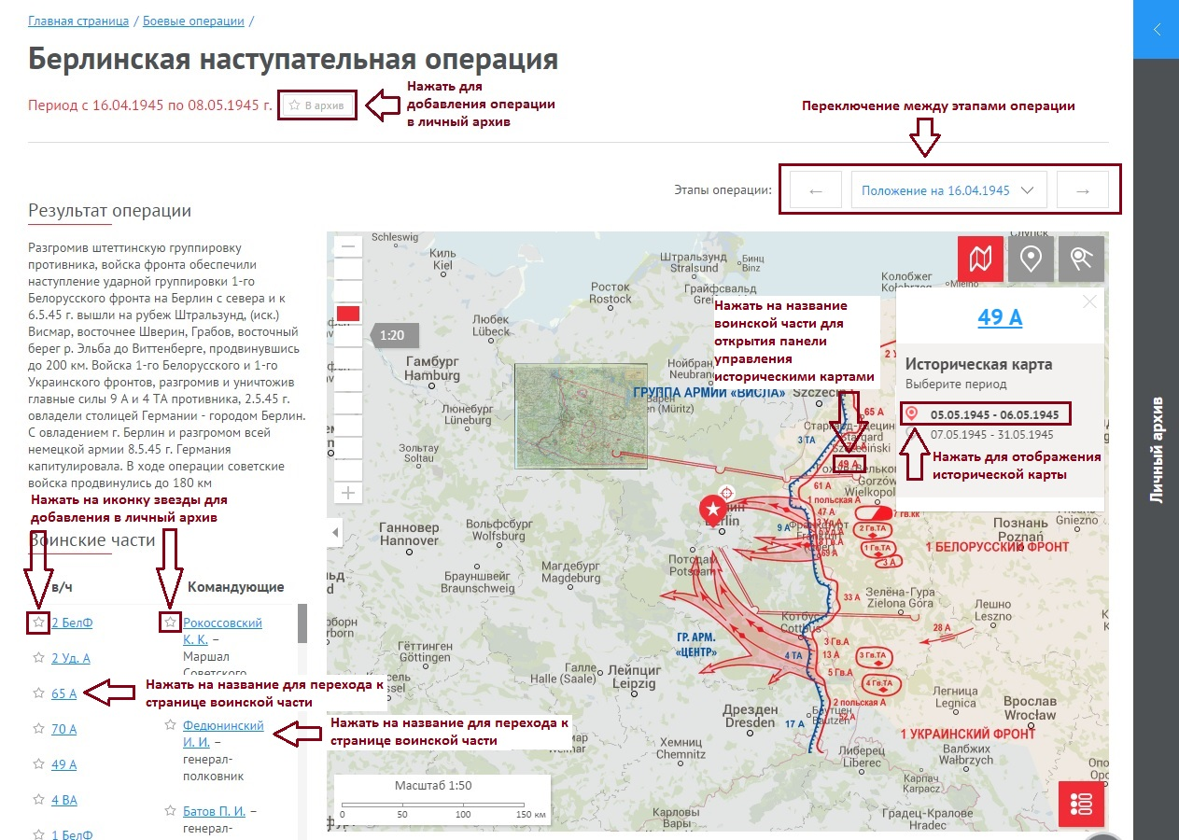
Работа с странице операции в разделе «боевые операции» Рис. 1.10
27

Slide 11
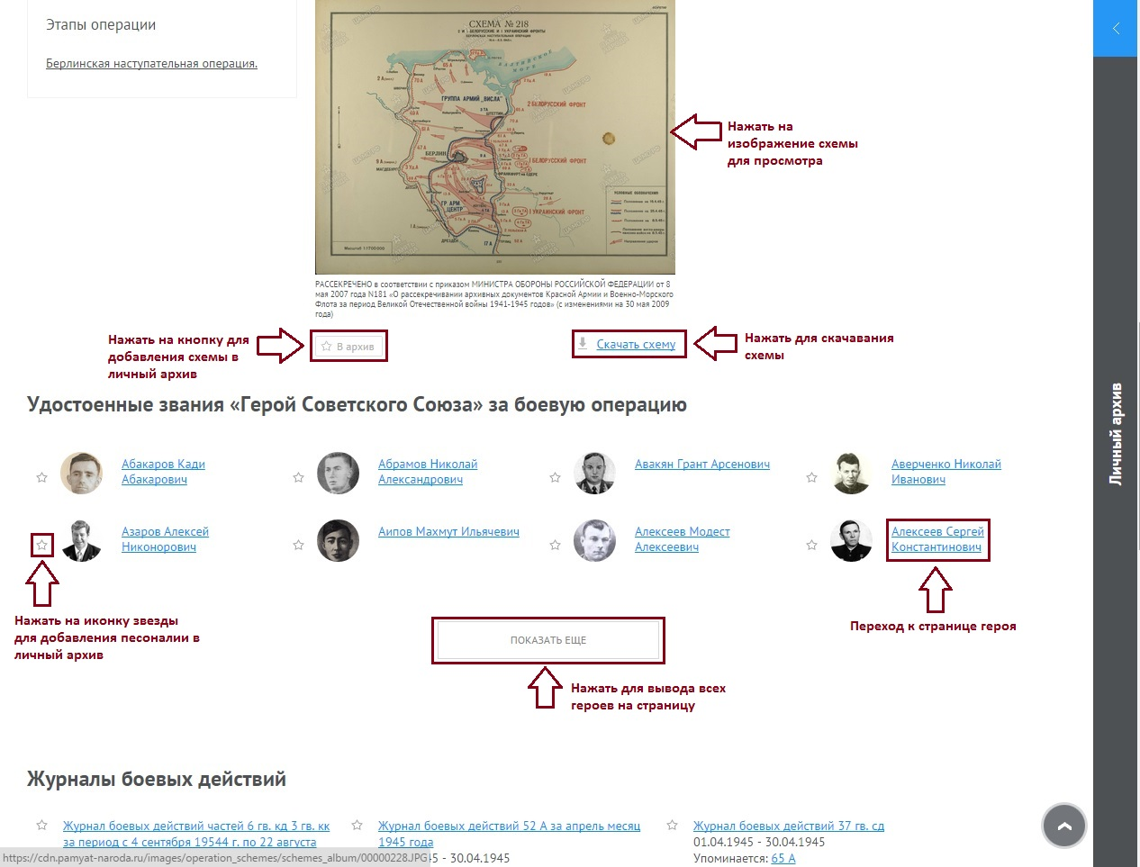
Работа с странице операции в разделе «боевые операции» Рис. 1.11
28

Slide 12
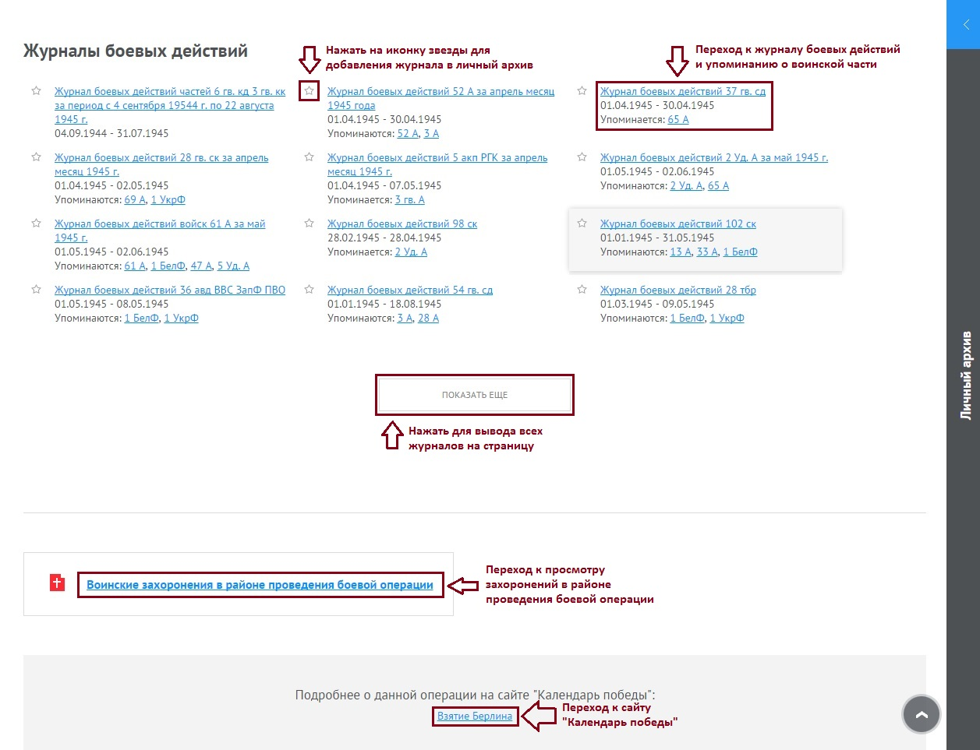
Работа с странице операции в разделе «боевые операции» Рис. 1.12
29

Slide 13
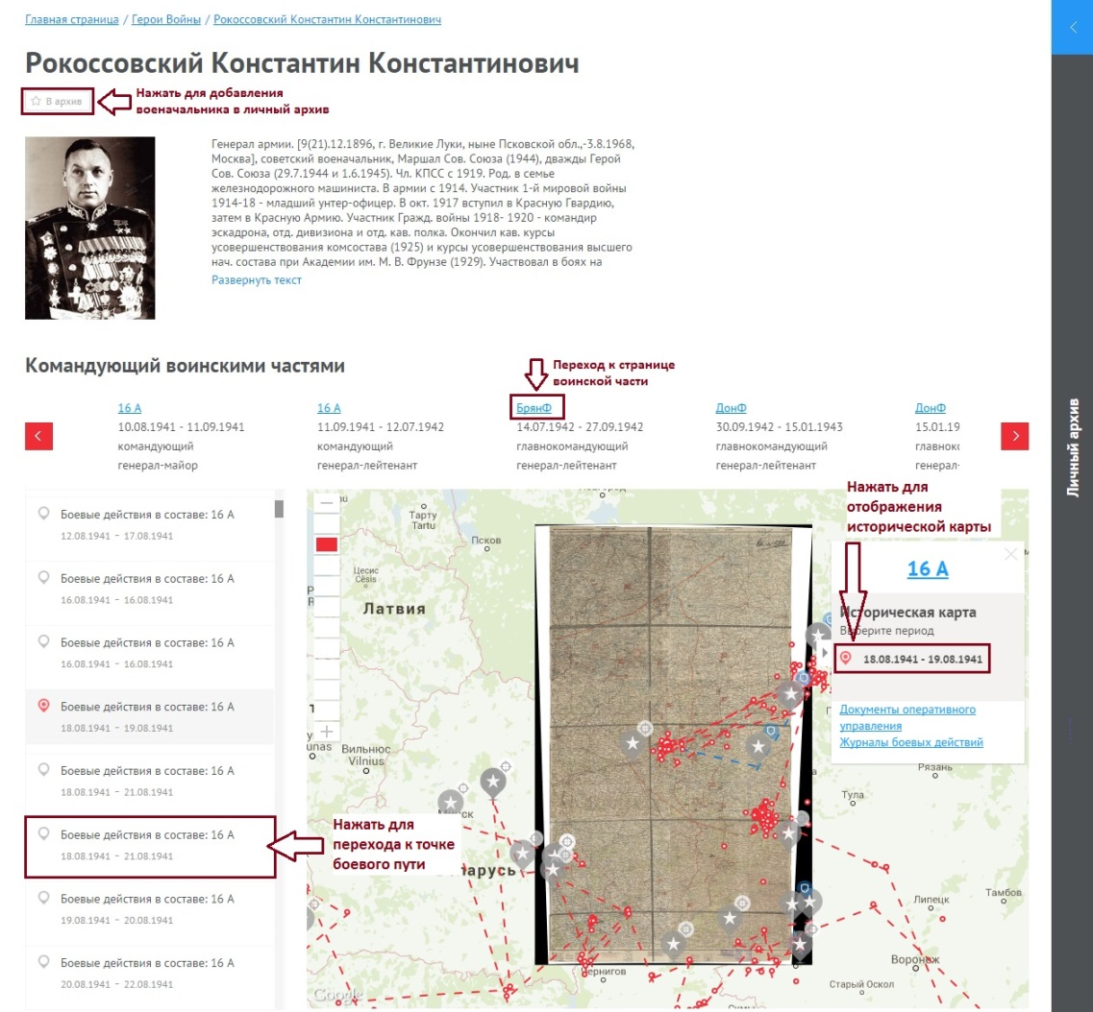
Работа с страницей военачальника Рис. 1.13
30

Slide 14
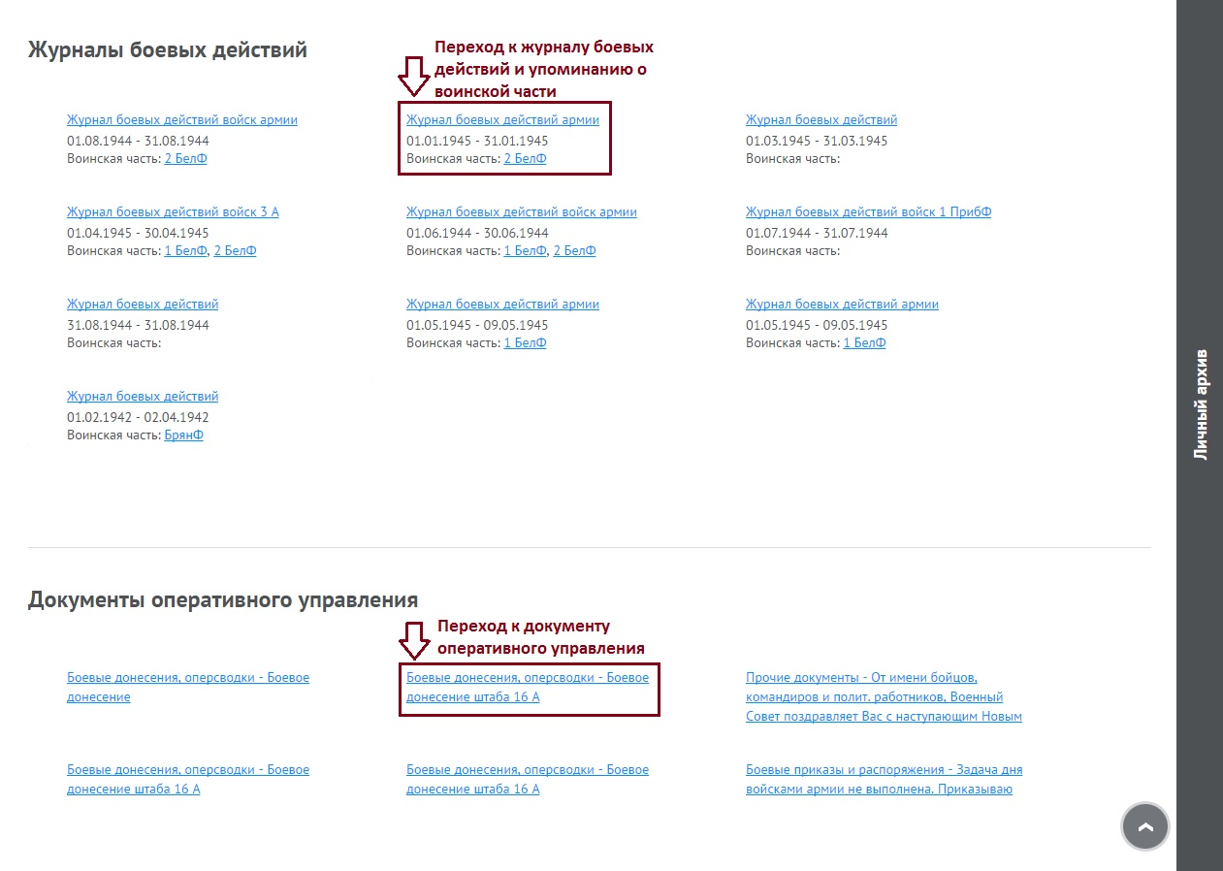
Работа с страницей военачальника Рис. 1.14
31

Slide 15
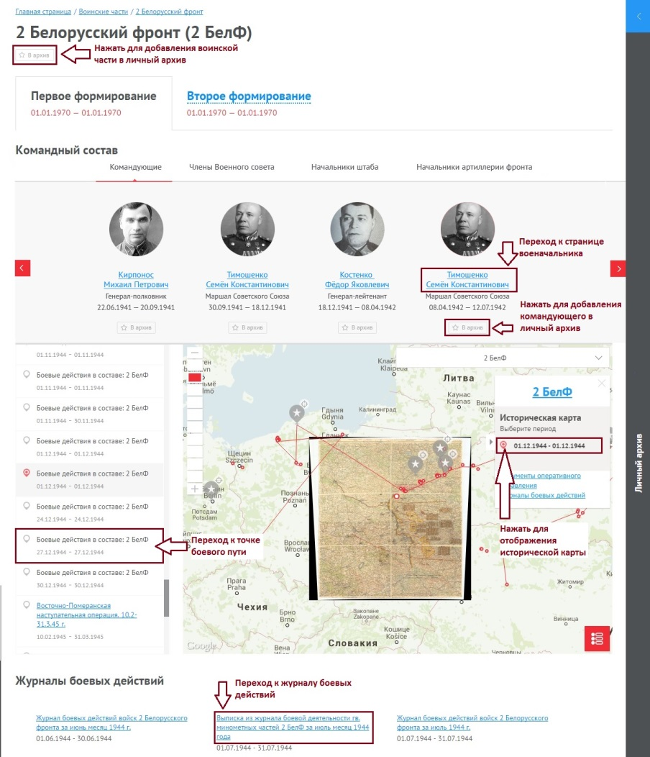
Работа с страницей воинской части Рис. 1.15
32

Slide 16
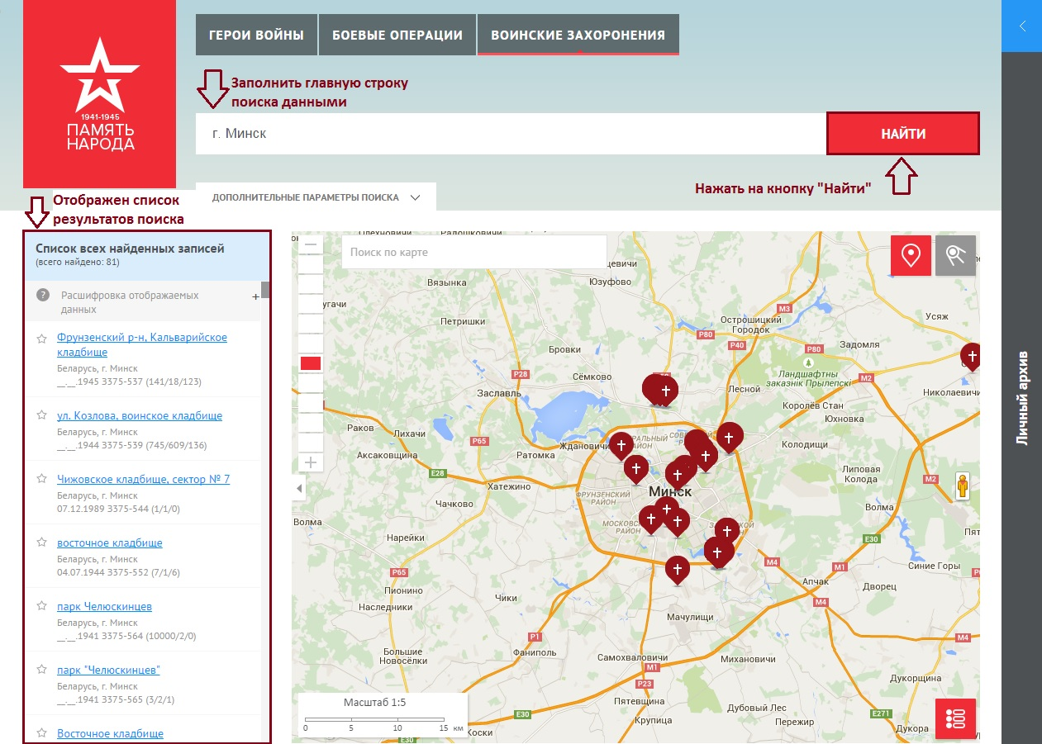
Поиск по разделу «воинские захоронения» Рис. 1.16
33

Slide 17
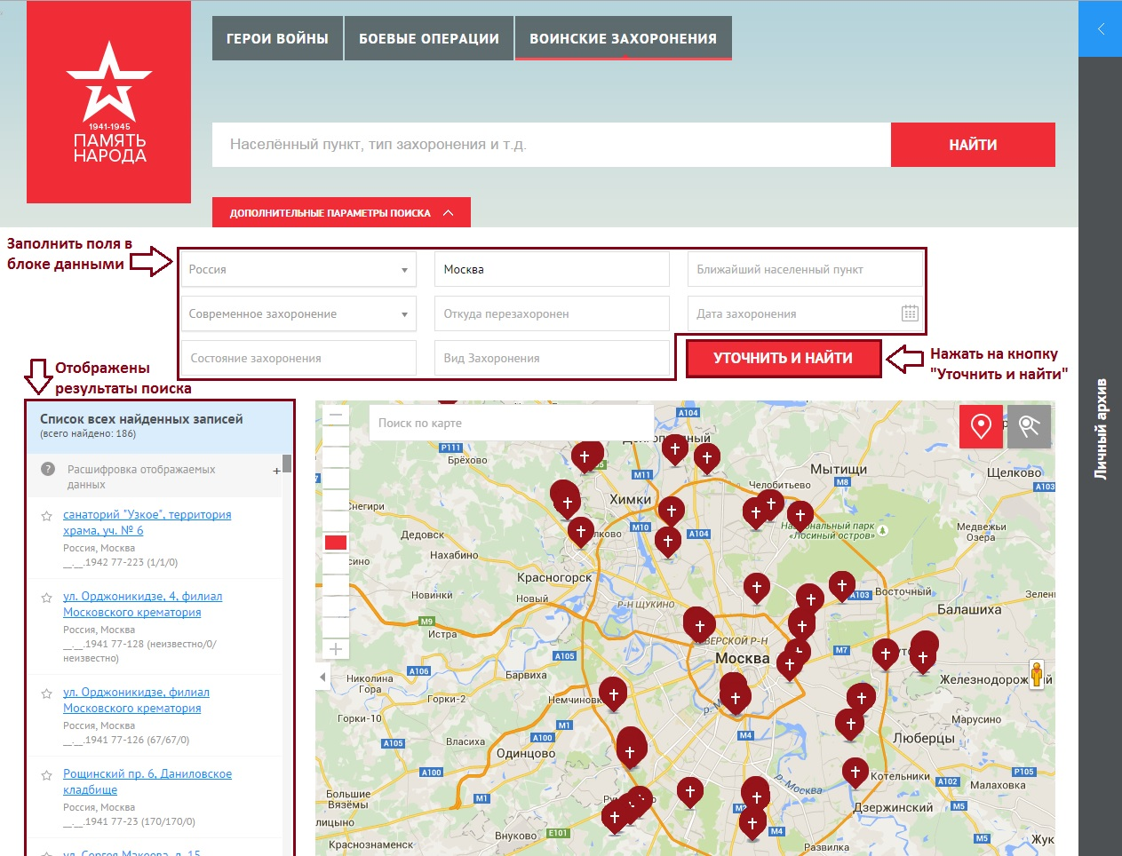
Расширенный Поиск по разделу «воинские захоронения» Рис. 1.17
34

Slide 18
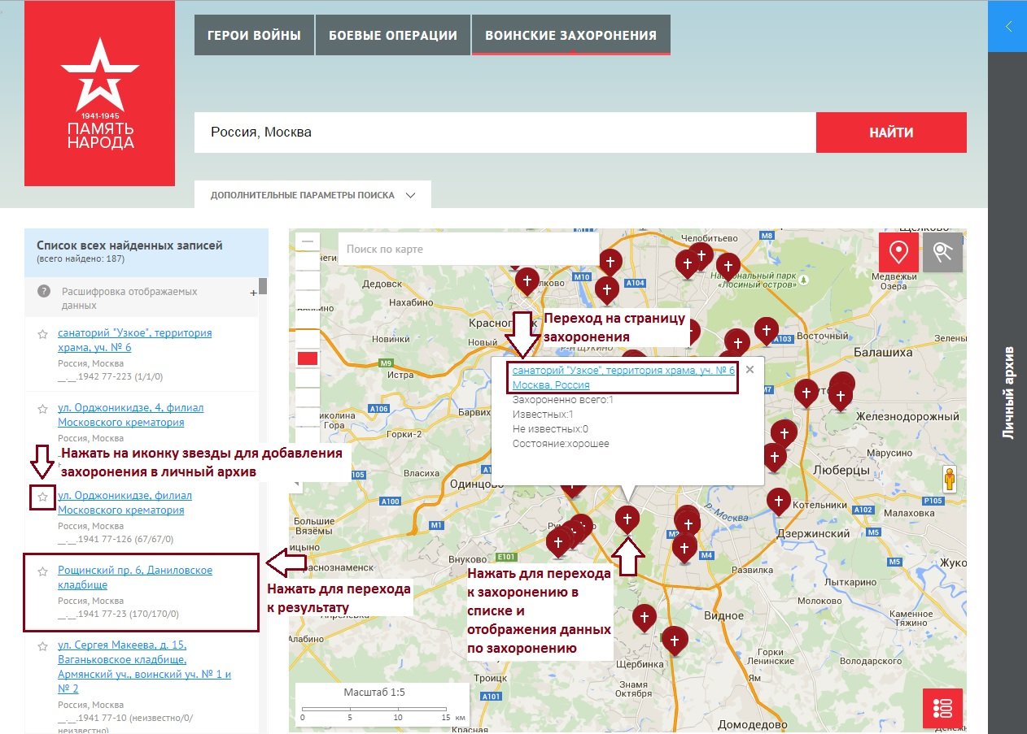
Работа с результатами поиска в разделе «воинские захоронения» Рис. 1.18
35

Slide 19
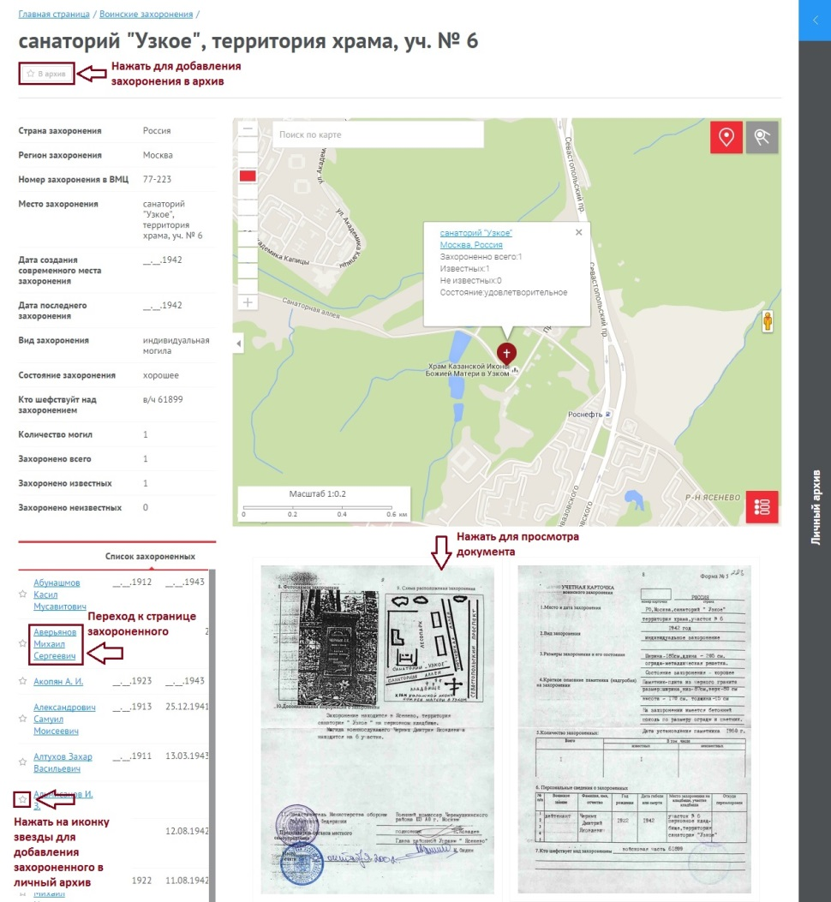
Работа с страницей захоронения в разделе «воинские захоронения» Рис. 1.19
36

Slide 20
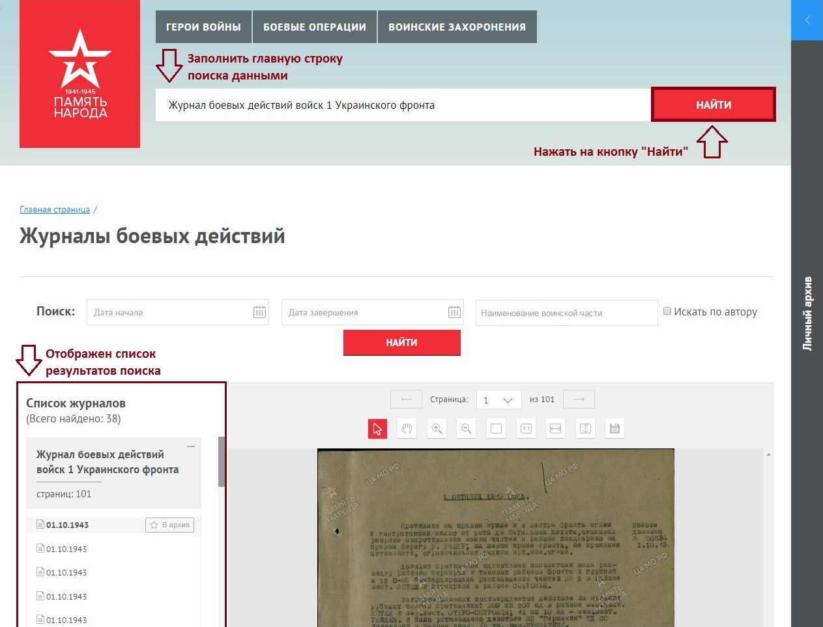
Поиск по разделу «журналы боевых действий» Рис. 1.20
37

Slide 21
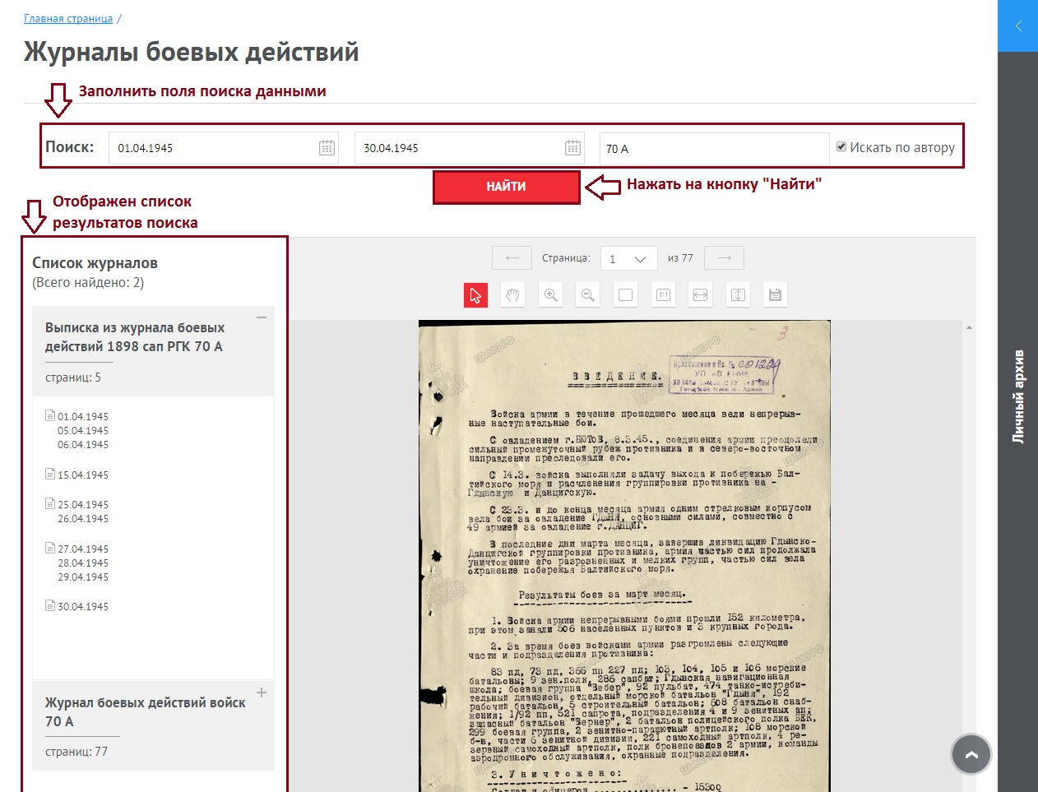
Расширенный Поиск по разделу «журналы боевых действий» Рис. 1.21
38

Slide 22
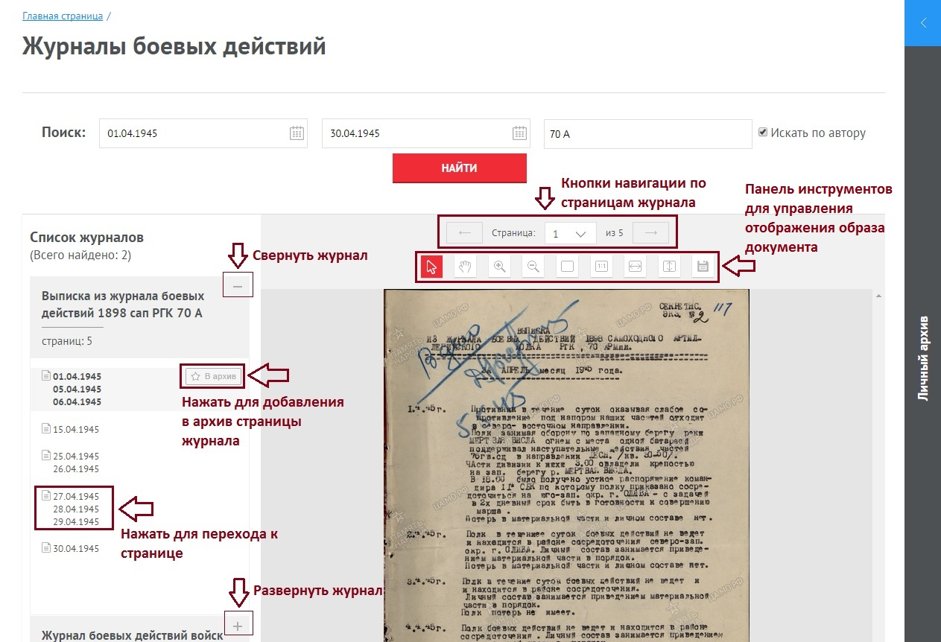
Работа с результатами поиска и страницей журнала боевых действий Рис. 1.22
39

Slide 23
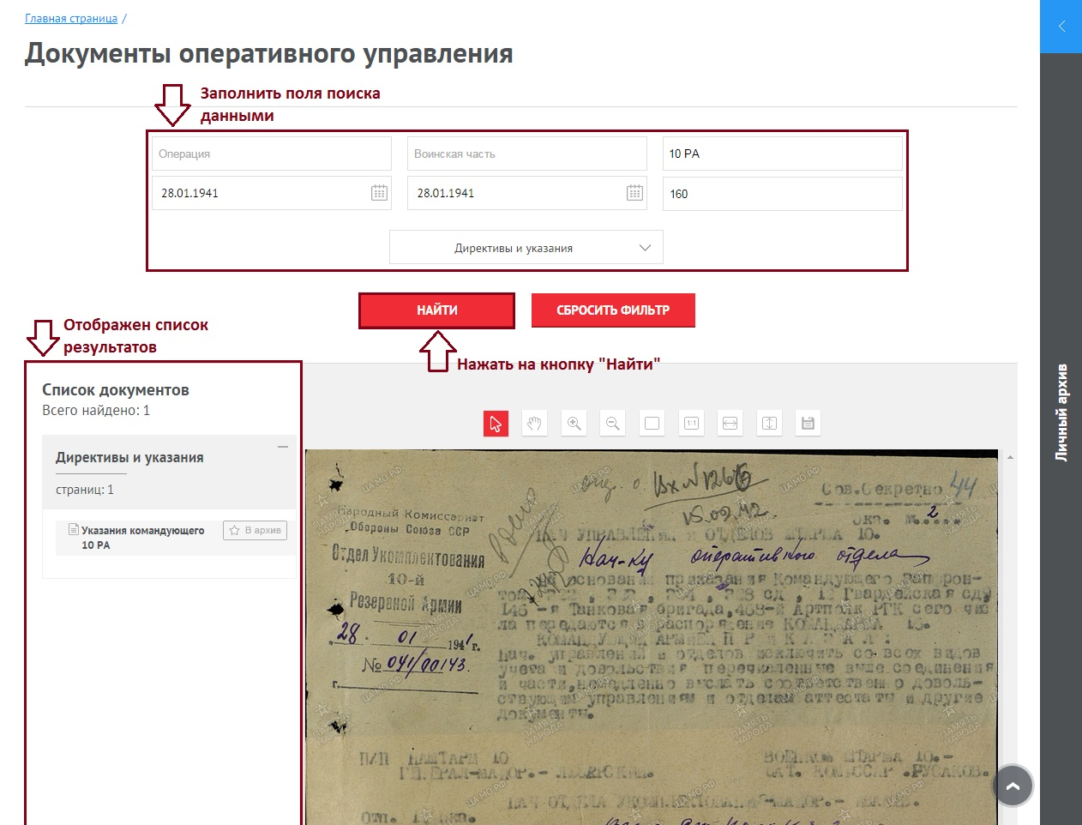
Поиск по разделу «документы оперативного управления» Рис. 1.23
40

Slide 24
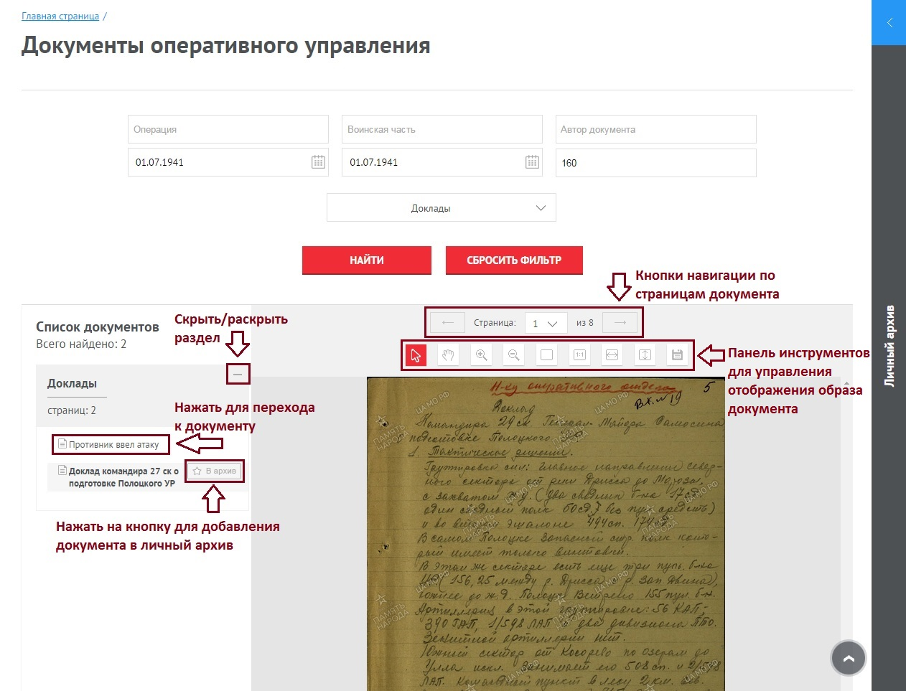
Работа с результатами поиска и страницей документа оперативного управления Рис. 1.24
41

Slide 25
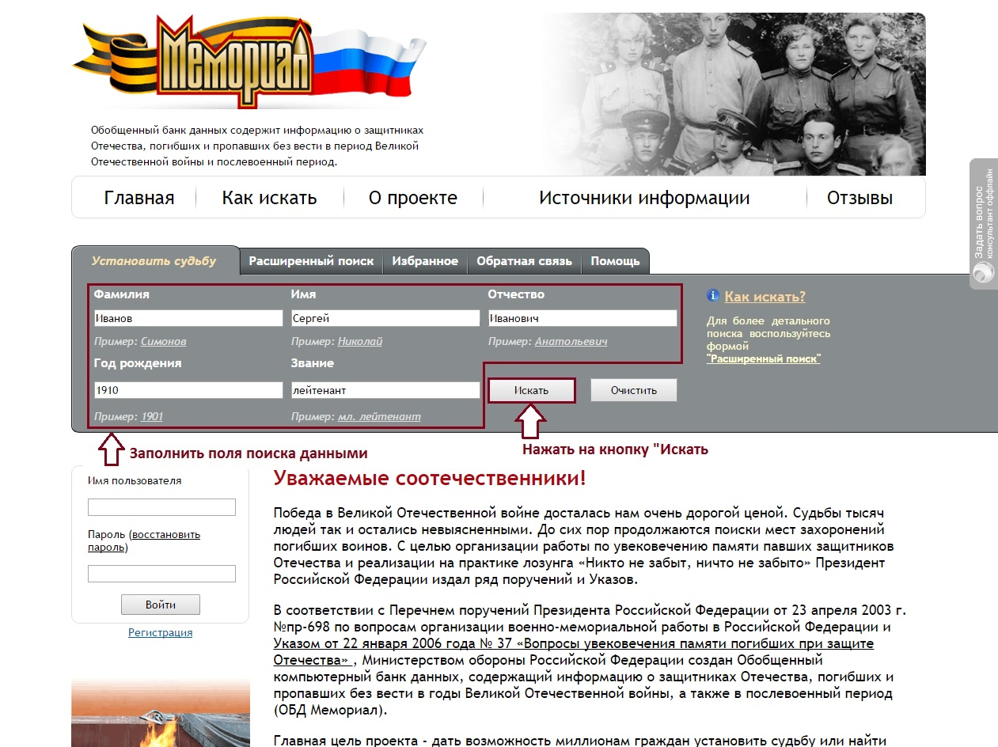
Поиск С помощью формы «установить судьбу». Рис. 2.1
42

Slide 26
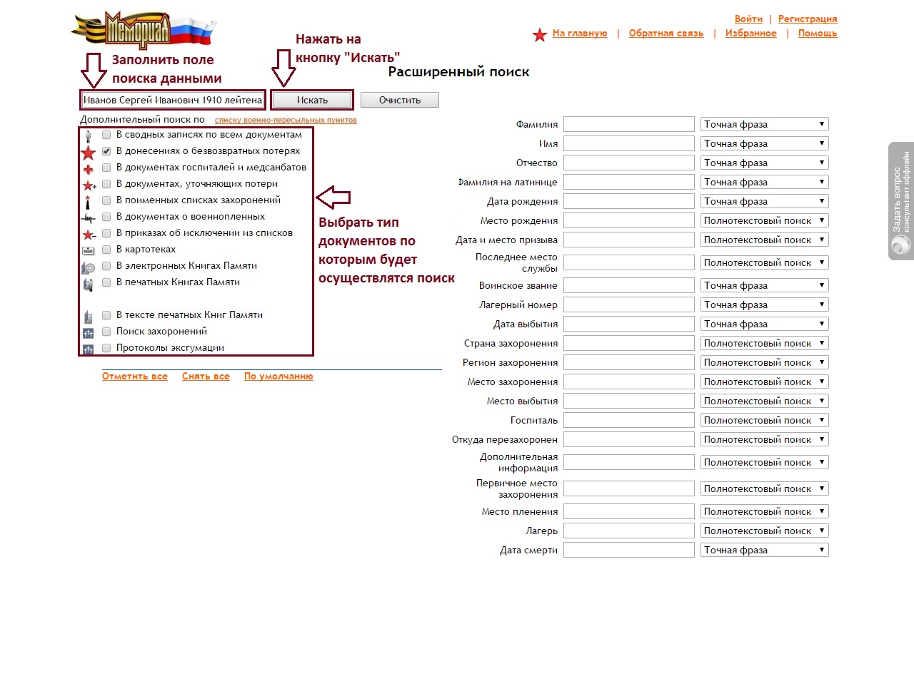
Расширенный поиск. Рис. 2.2
43

Slide 27
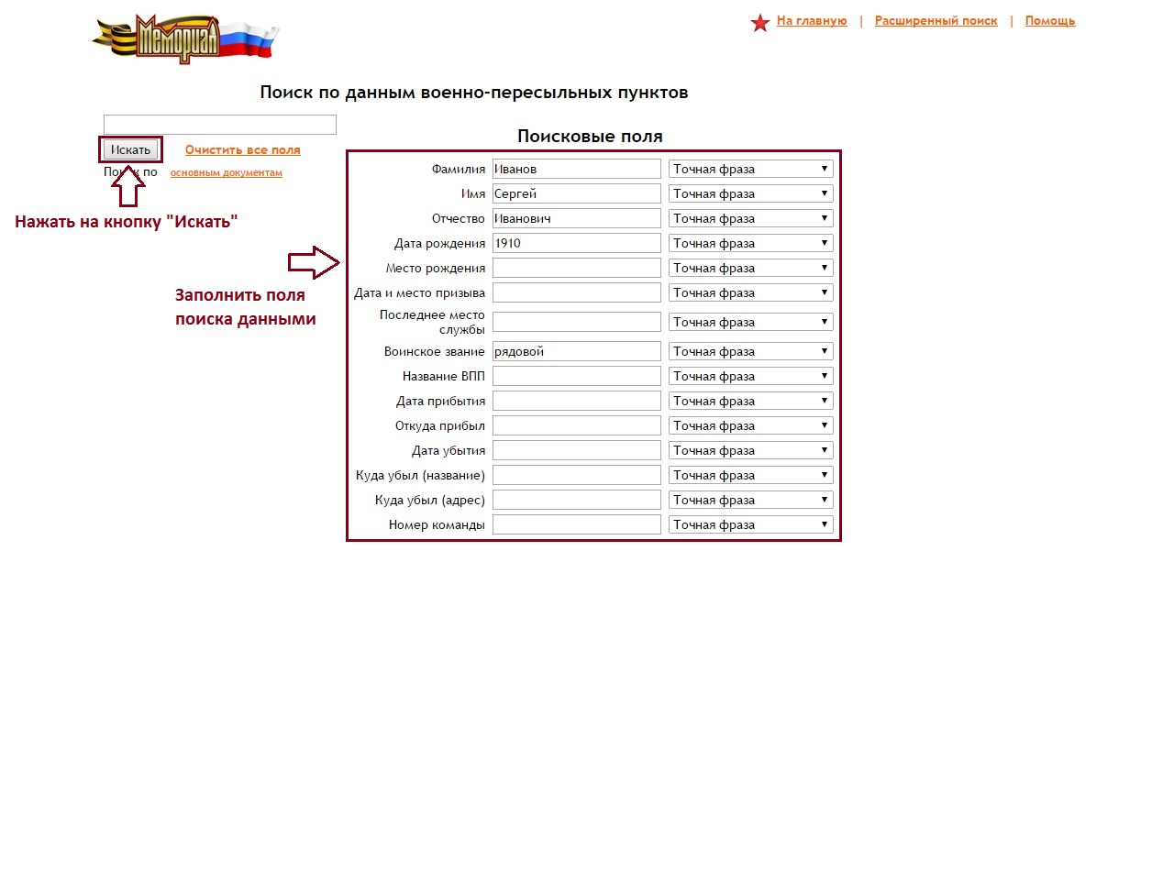
Поиск по данным военно-пересыльных пунктов. Рис. 2.3
44

Slide 28
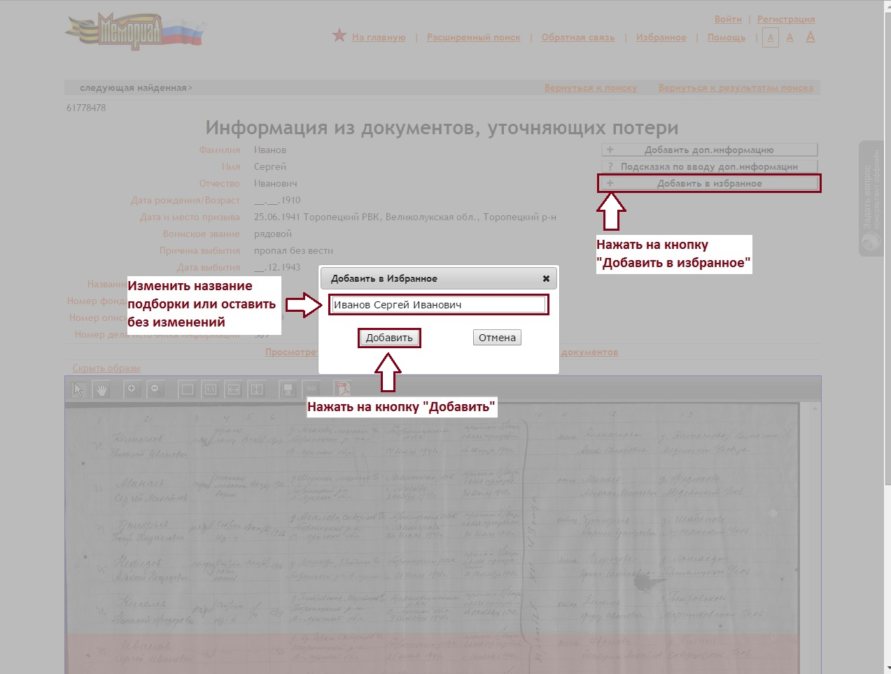
Добавление информации в раздел «Избранное». Рис. 2.4
45

Slide 29
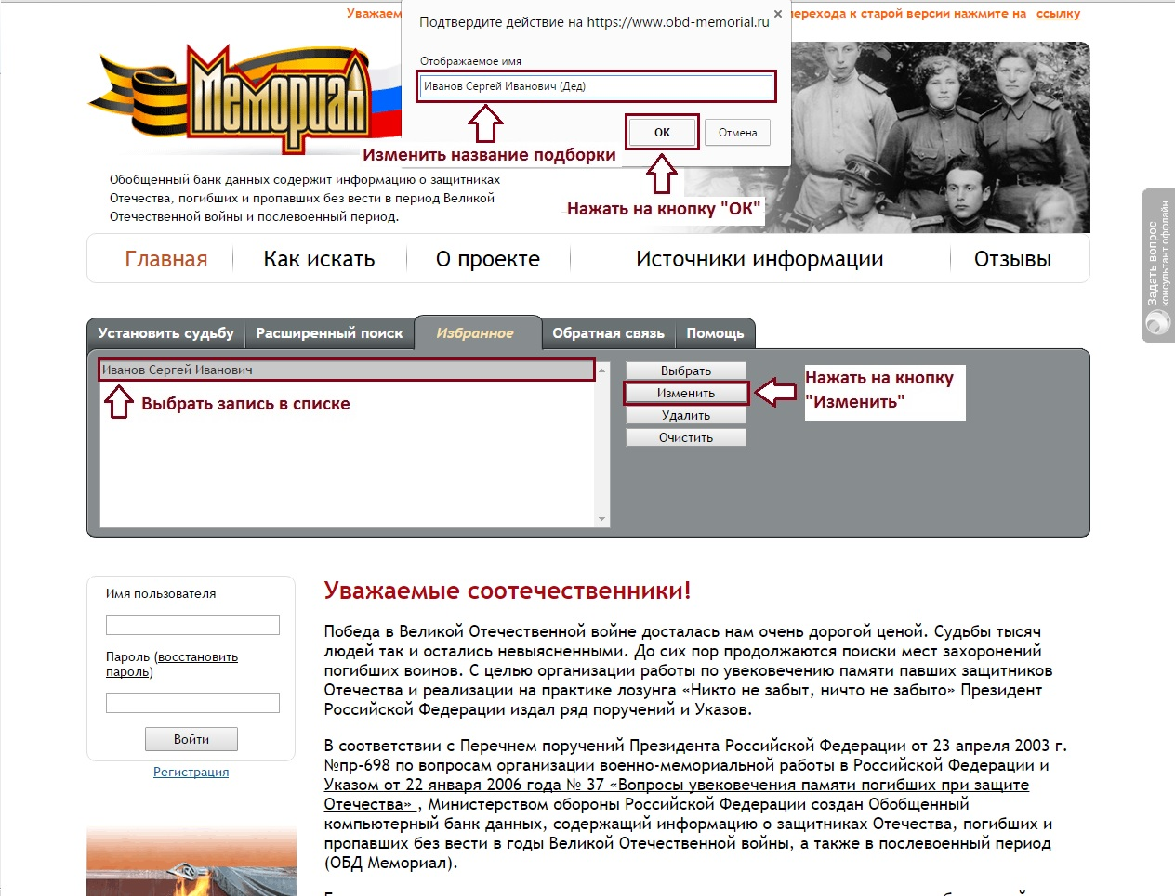
Изменение информации в разделе «Избранное». Рис. 2.5
46

Slide 30
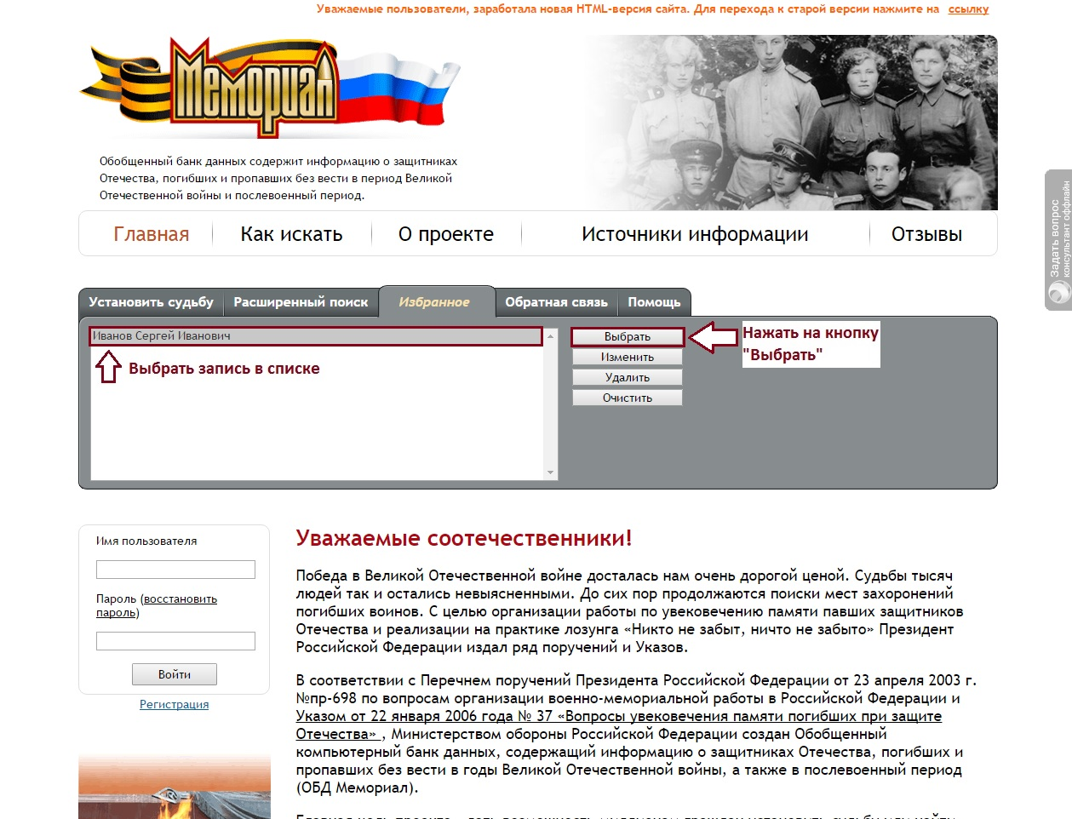
Просмотр информации в разделе «Избранное». Рис. 2.6
47

Slide 31
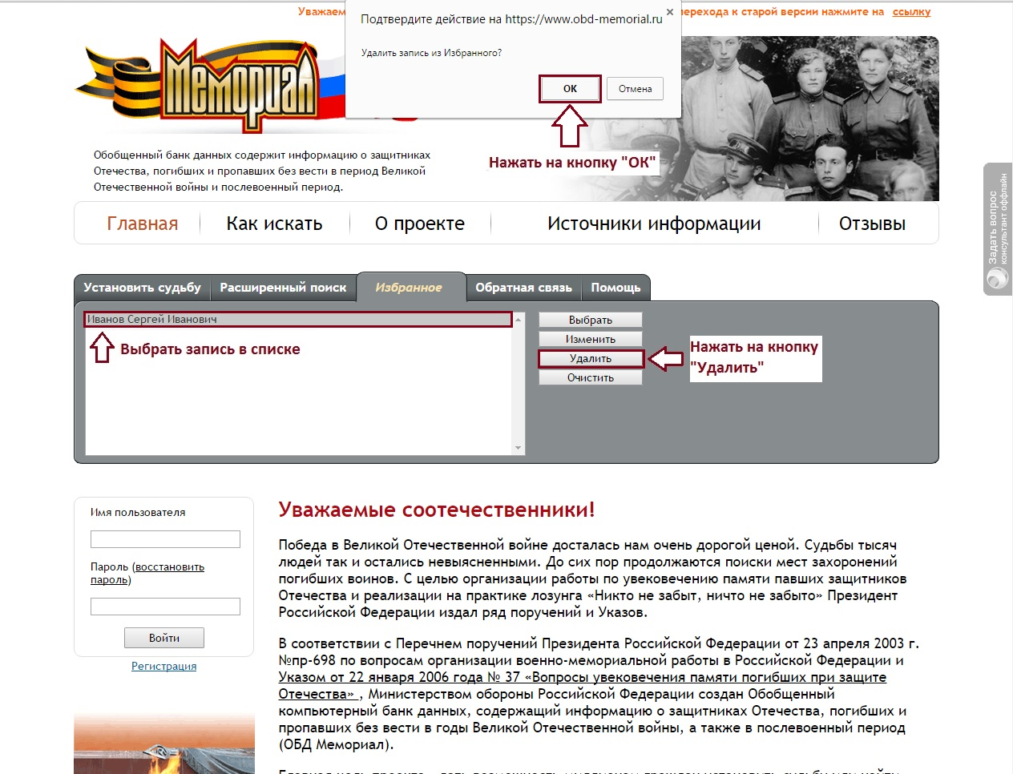
Удаление информации в разделе «Избранное». Рис. 2.7
48

Slide 32
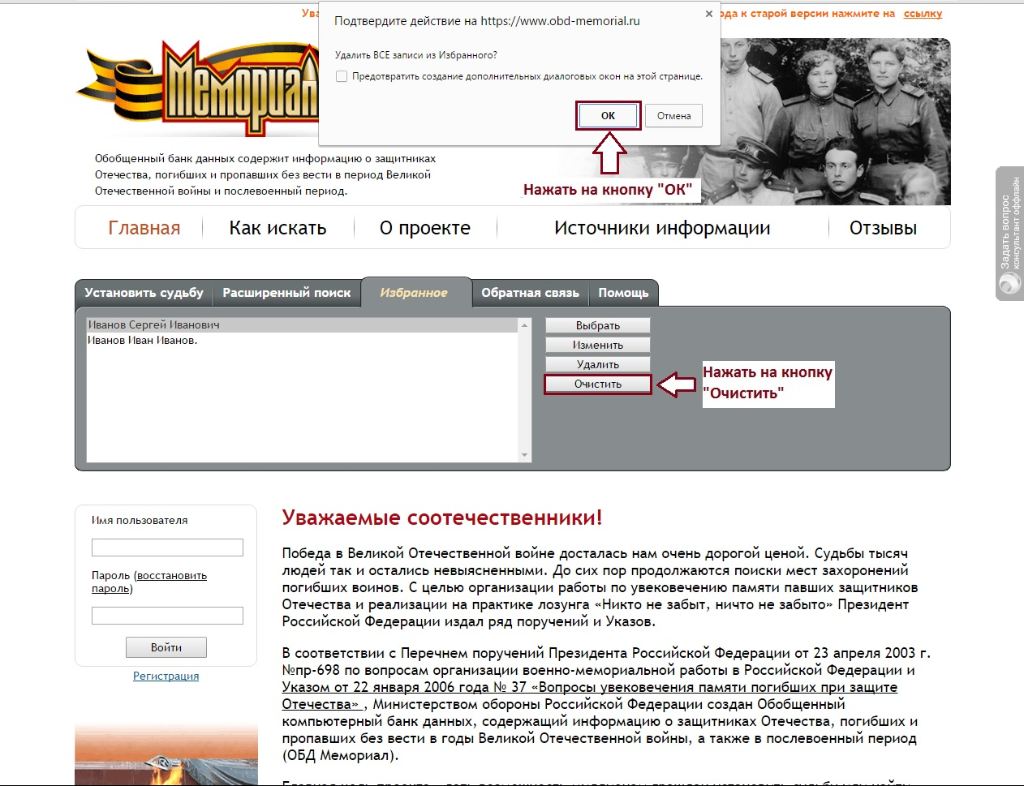
Удаление всей информации в разделе «Избранное». Рис. 2.8
49

Slide 33
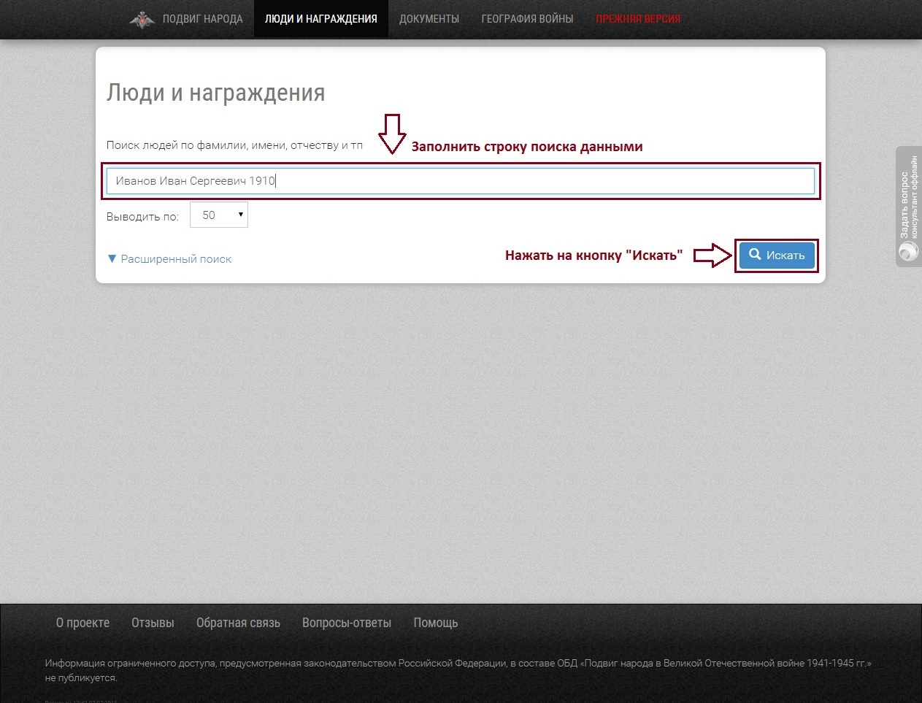
поиск в разделе «люди и награждения». рис. 3.1
50

Slide 34
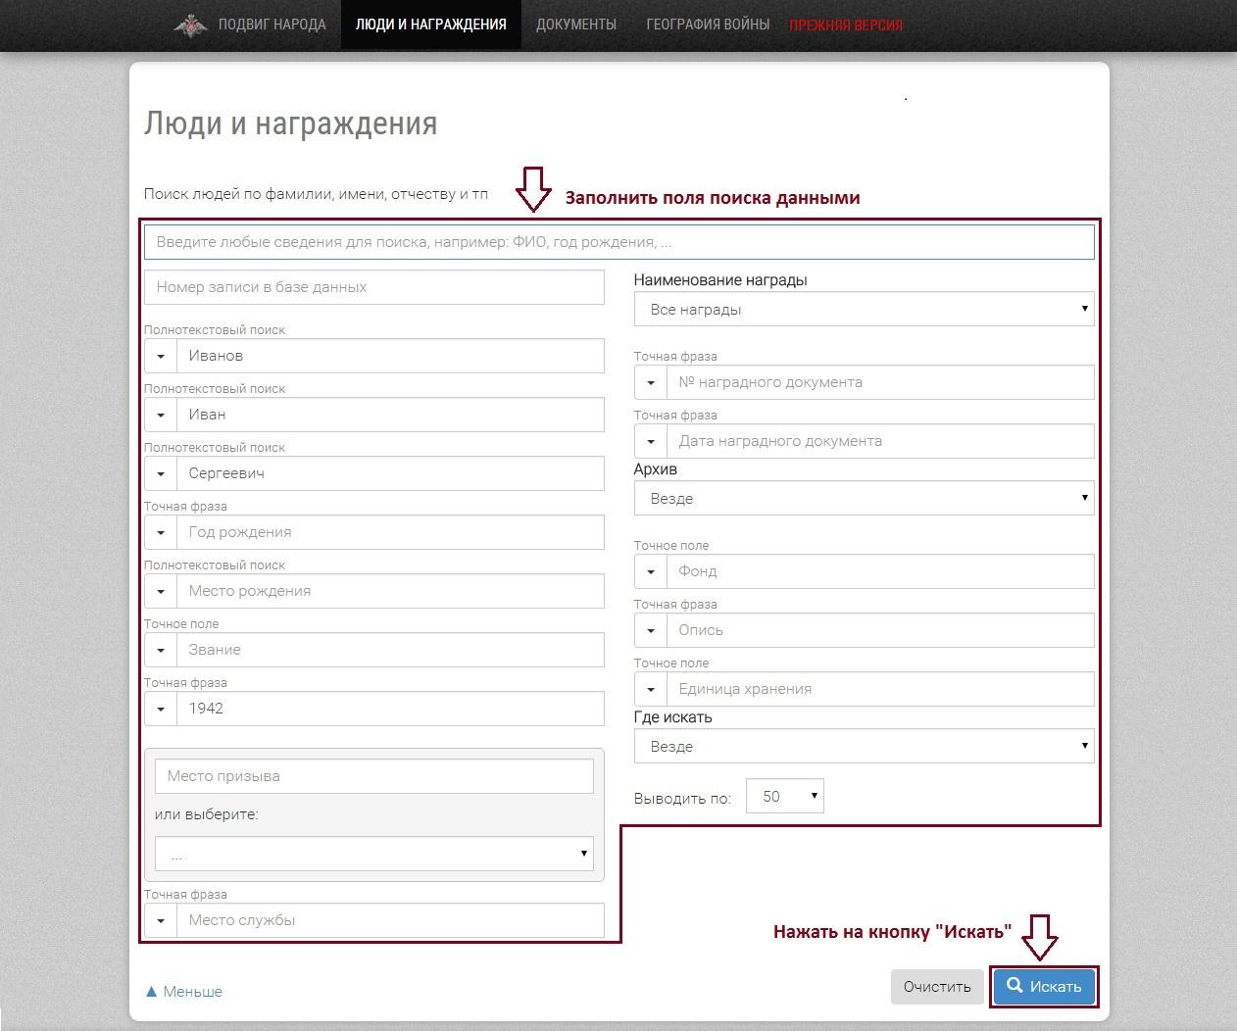
Расширенный поиск в разделе «люди и награждения». Рис. 3.2
51

Slide 35
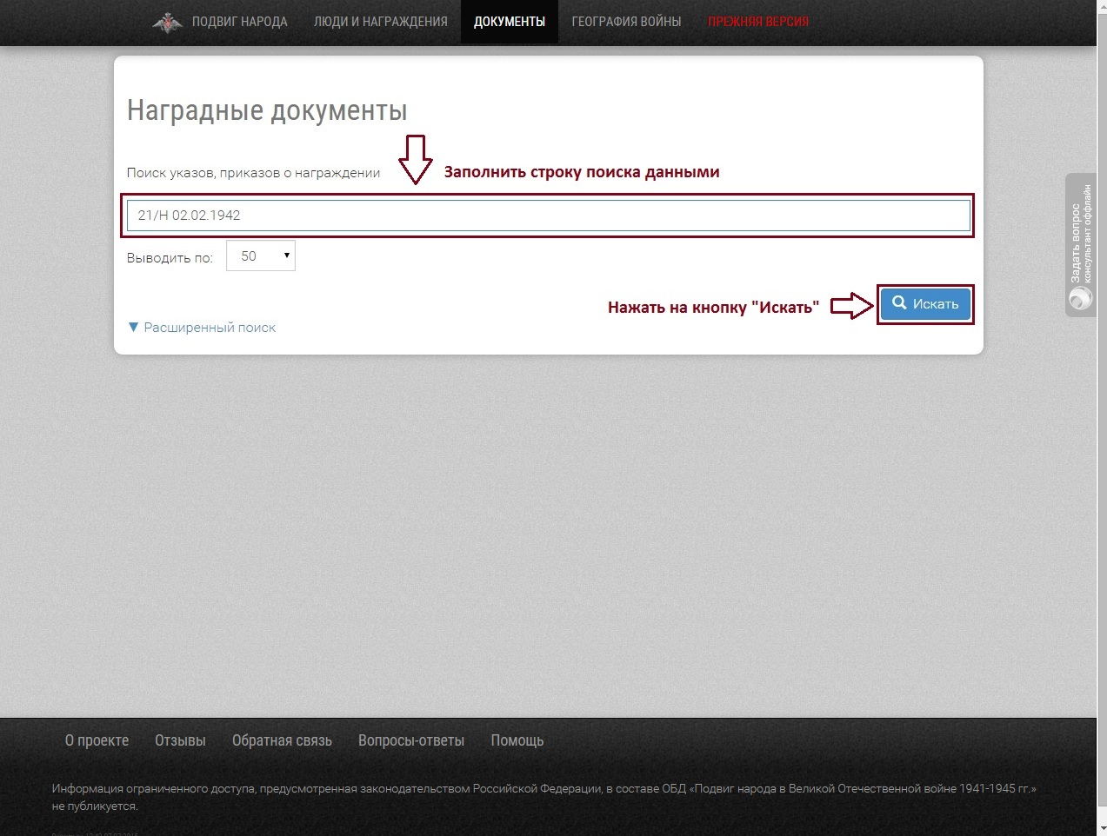
поиск в разделе «документы». Рис. 3.3
52

Slide 36
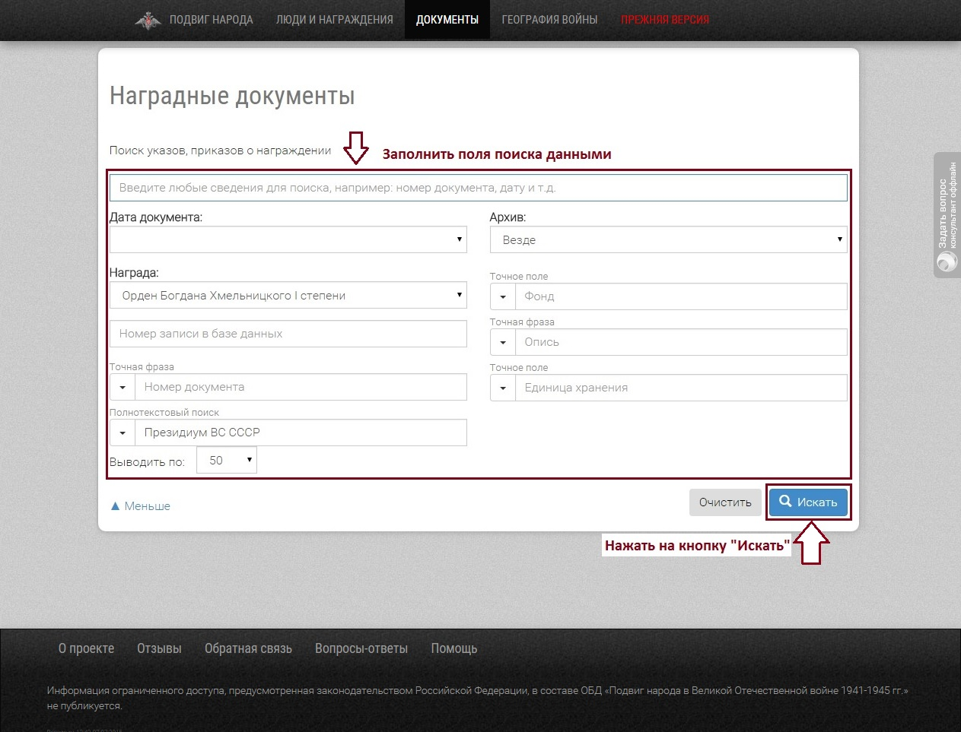
Расширенный поиск в разделе «документы». Рис. 3.4
53

Slide 37
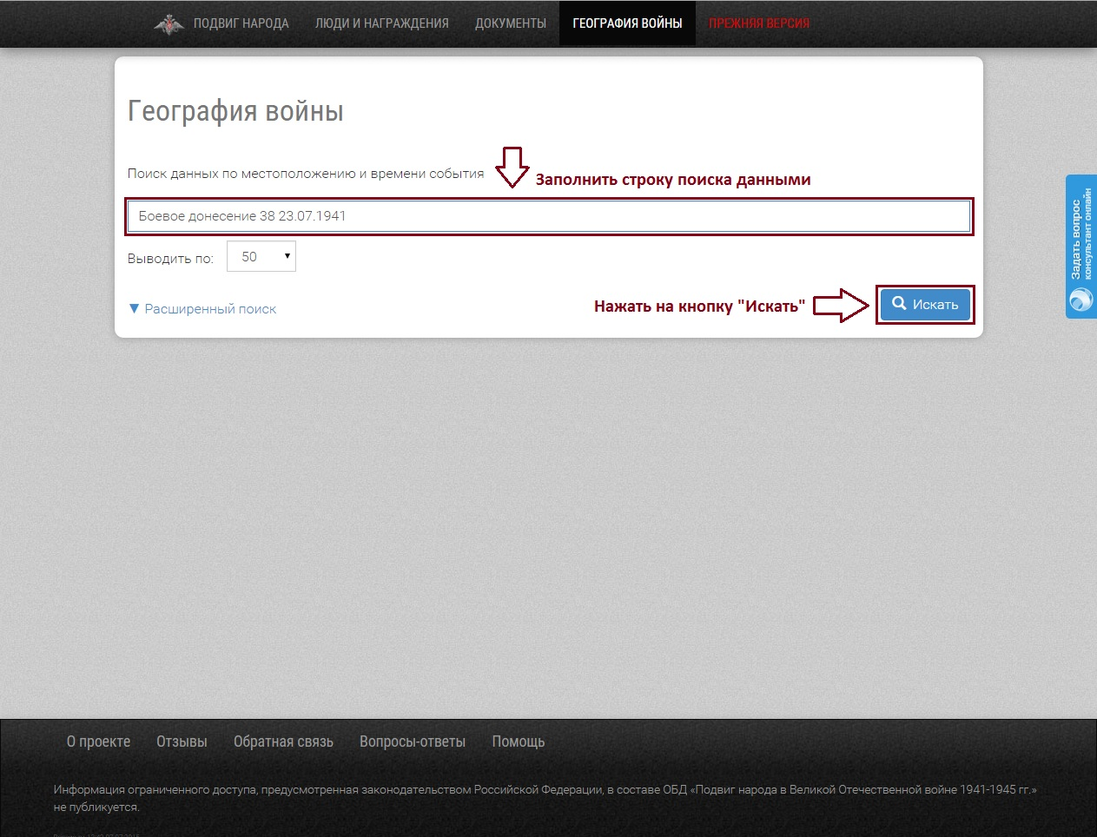
поиск в разделе «география войны». Рис. 3.5
54

Slide 38
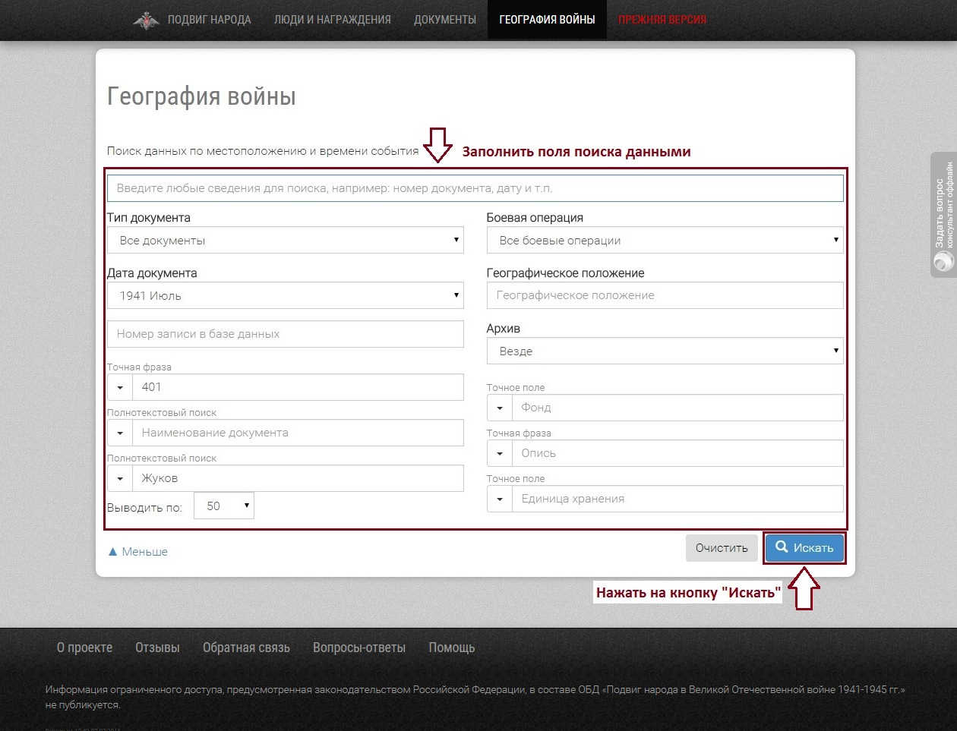
Расширенный поиск в разделе «география войны». Рис. 3.6
55

